Slide 1
Решение уравнения Стокса в области со сложной геометрией границ

Slide 2
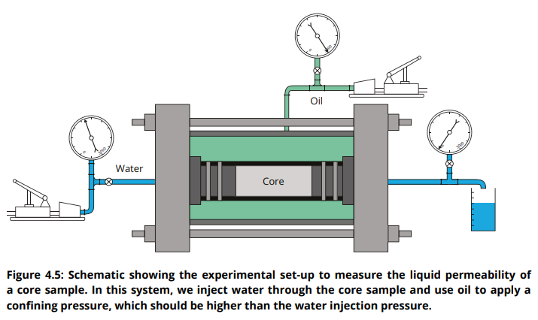
Проницаемость горных пород
Абсолютная проницаемость – проницаемость породы при однофазном течении, т.е. когда через поровое пространство течет только одна жидкость
Абсолютная проницаемость вычисляется с помощью закона Дарси
q - поток жидкости
k – проницаемость
A – площадь поперечного сечения
dP – перепад давления
mu - вязкость жидкости
L – длина образца.

Slide 3
Модуль: цифровые изображения горных пород

Slide 4
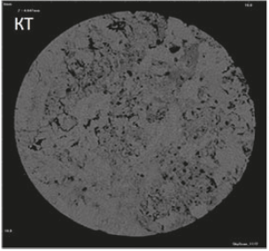
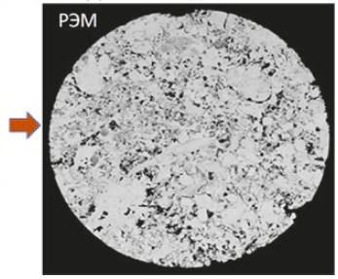
Сегментированное цифровые изображение горной породы
Результаты микротомографического исследования образца горной породы –набор изображений в градациях серого представляющий собой картину поглощения рентгеновского излучения внутри
Сегментация процедура перехода в пространстве образца от поглощения рентгеновского излучения к пространственному распределению компонентов, входящих в состав образца
Бинарная сегментация – разделение пикселей/вокселей на две фазы, принадлежащие порам и твердому веществу

Slide 5
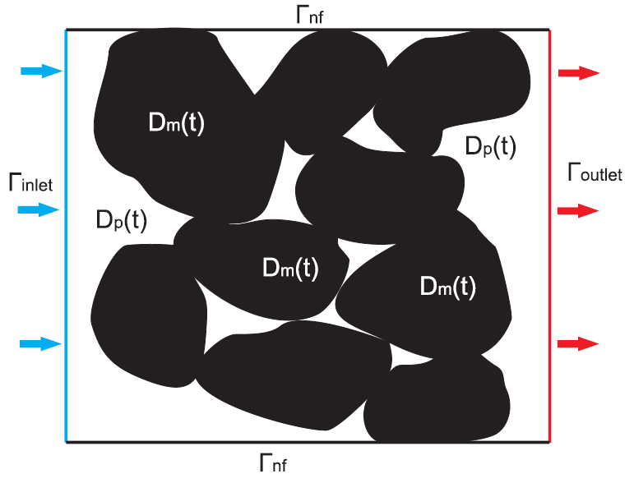
Двумерный случай
Для двумерного цифрового изображения с двух сторон необходимо добавить слой вокселей породы соответствующих стенкам лабораторной камеры

Slide 6
Формат файла изображения
Изображение хранится в бинарном файле.
Первые 8 байт представляют собой беззнаковый целый тип – размер изображения N1 по первому измерению
Вторые 8 байт - размер изображения N2 по второму направлению
Третьи 8 байт – вещественное число – разрешение изображения
Далее следует N1*N2 пикселей изображения. Один пиксель занимает 1 байт. Пиксель со значением 0 соответствует поре, 255 – породе.
Для трехмерного случая – аналогично (добавляется еще 8 байт для размера третьего измерения)

Slide 7
Функциональность
Считать 2D изображение из файла
Записать 2D изображение в файл
Добавить стенки изображению
Вырезать из 2D изображения квадратную подобласть
Вырезать слайс из 3D изображения
Поворот изображения 2D
Библиотека стандартных изображений:
Обтекание цилиндра
Извилистый канал
Удаление замкнутых пор из изображения

Slide 8
Оценивание
Максимальная оценка за модуль 10 баллов
4 балла. Отчет о проделанной работе
3 балла. Структура модуля
1 балл. Тестирование
3 балла. Демонстрация работы на занятии
3 балла. Корректное удаление замкнутых пор

Slide 9
Модуль: решение ленточной СЛАУ

Slide 10
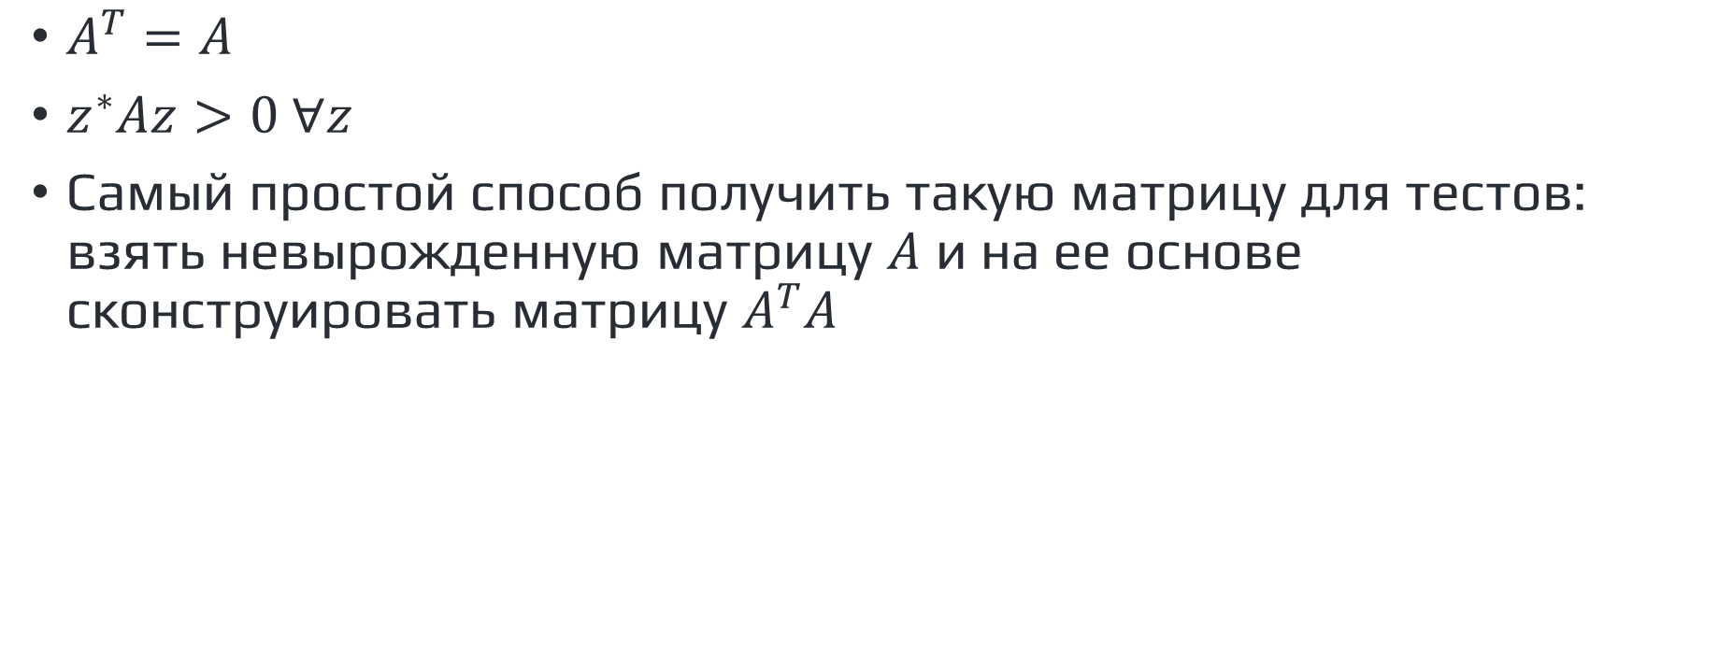
Симметричная положительно определенная матрица
$A^{T}=A$
$z^{∗}Az>0 ∀z$
Самый простой способ получить такую матрицу для тестов: взять невырожденную матрицу $A$ и на ее основе сконструировать матрицу $A^{T}A$

Slide 11
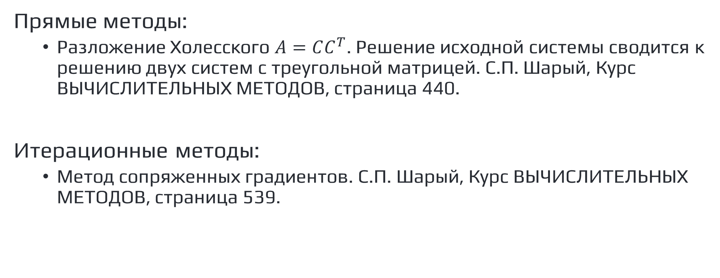
Методы решения СЛАУ с симметричной положительно определенной матрицей
Прямые методы:
Разложение Холесского $A=CC^{T}$. Решение исходной системы сводится к решению двух систем с треугольной матрицей. С.П. Шарый, Курс ВЫЧИСЛИТЕЛЬНЫХ МЕТОДОВ, страница 440.
Итерационные методы:
Метод сопряженных градиентов. С.П. Шарый, Курс ВЫЧИСЛИТЕЛЬНЫХ МЕТОДОВ, страница 539.

Slide 12
Функциональность
Считывание плотной матрицы
Считывание пятидиагональной матрицы или CSR матрицы
Считывание правой части
Вывод вектора-решения
Адекватная обработка ситуации, когда итерационный метод не сходится или в прямом методе не удалось факторизовать матрицу

Slide 13
Оценивание
Максимальная оценка за модуль 10 баллов
3 балла. Плотные матрицы
2 балла. Отчет
1 балл. Структура модуля
1 балл. Тестирование
1 балл. Демонстрация работы. Относительная точность решения 1e-8
6 баллов. CSR или ленточные матрицы
4 балла. Отчет
2 балла. Структура модуля
2 балла. Тестирование
2 балла. Демонстрация работы. Относительная точность решения 1e-8
1 балл. Метод сопряженных градиентов реализован только один раз, то есть один и тот же код работает как с плотными матрицами, так и разреженными. Для прямого метода 1 балл начисляется за реализацию для ленточных/разреженных матрицах

Slide 14
Модуль: решение уравнения Стокса

Slide 15
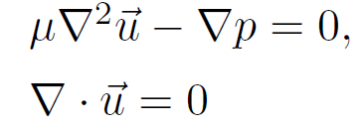
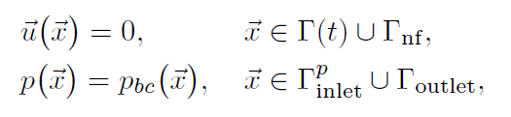
Уравнение Стокса
u - вектор скорости
p – давление
µ - динамическая вязкость жидкости

Slide 16
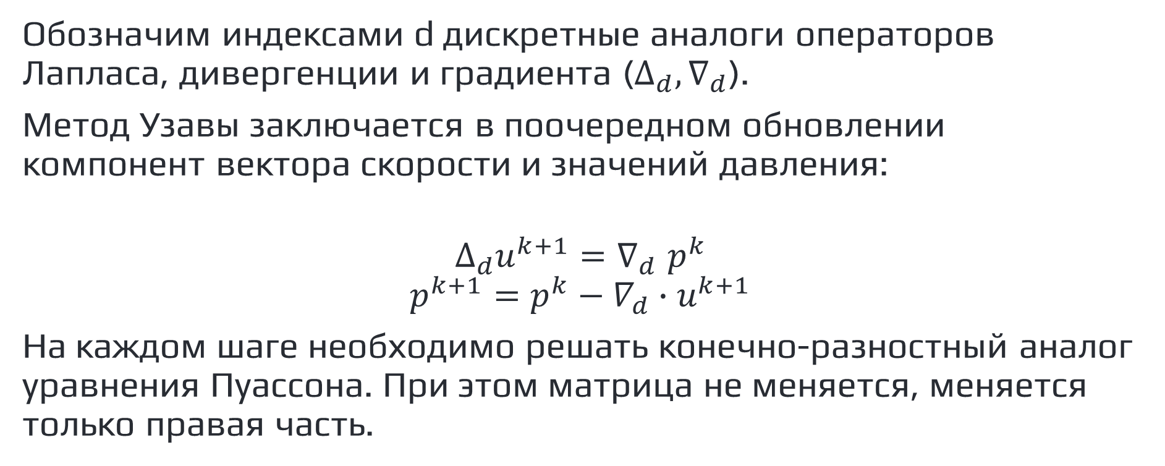
Метод Узавы
Обозначим индексами d дискретные аналоги операторов Лапласа, дивергенции и градиента ($∆_{d}, ∇_{d}$).
Метод Узавы заключается в поочередном обновлении компонент вектора скорости и значений давления:
$${∆_{d}u}^{k+1}{=∇}_{d}p^{k}$$
$$p^{k+1}=p^{k}−∇_{d}∙u^{k+1}$$
На каждом шаге необходимо решать конечно-разностный аналог уравнения Пуассона. При этом матрица не меняется, меняется только правая часть.

Slide 17
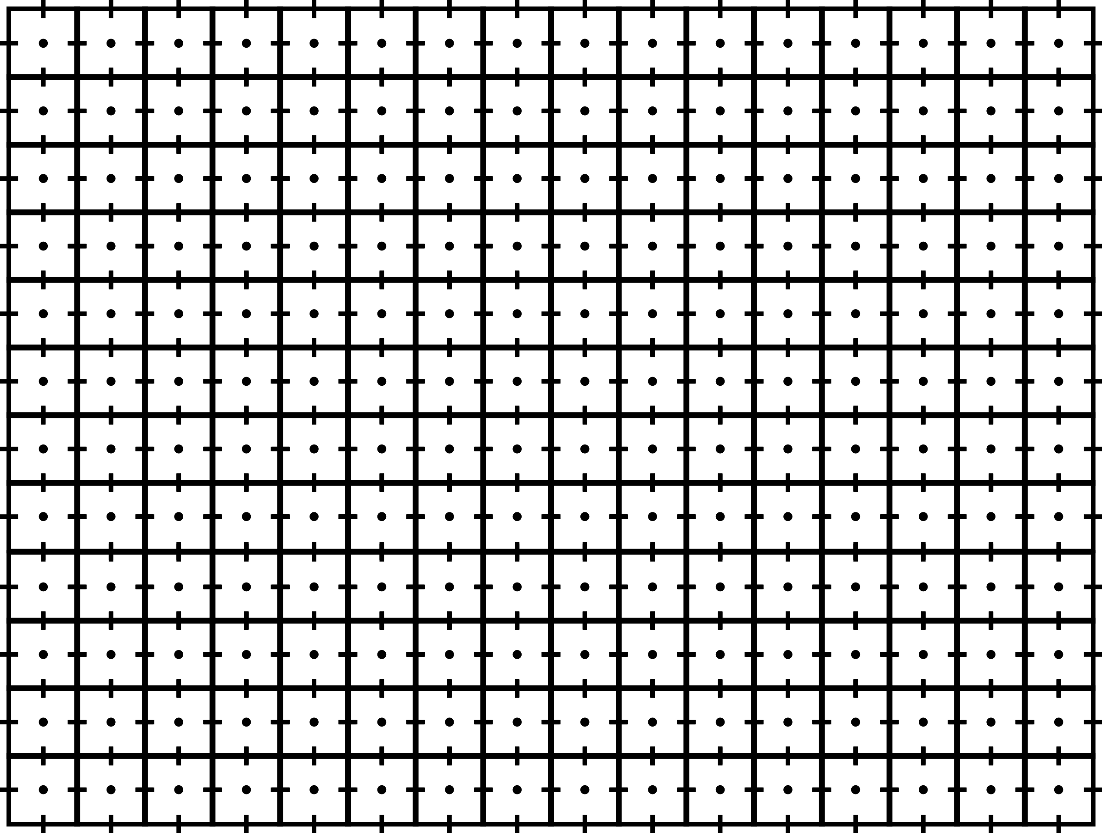
Конечно-разностная схема на сдвинутых сетках Marker and cell
Зеленым обозначены стенки
Красным – место задания граничных условий
Давление “живет” в центрах ячеек (точка)
Горизонтальная компонента вектора скорости – на вертикальных гранях (горизонтальные черточки)
Вертикальная компонента вектора скорости – на горизонтальных гранях (вертикальные черточки)

Slide 18
Конечно-разностная схема на сдвинутых сетках Marker and cell
Компоненты градиента давления и лапласиан компонент вектора скорости “живут” там же где и компоненты вектора скорости
Дивергенция скорости “живет” в центрах ячеек.
В центре красных ячеек давление известно (условие Дирихле).
В центре красных ячеек ставится условие Неймана на горизонтальную компоненту вектора скорости
Вертикальная компонента вектора скорости на гранях красных ячеек считается равной нулю

Slide 19
Конечно-разностная схема на сдвинутых сетках Marker and cell
На границе раздела пор и породы на компоненты вектора скорости ставятся условия непротекания и прилипания:
Нормальная компонента вектора скорости равная нулю
Касательная компонента вектора скорости равна нулю
На границе раздела пор и породы на давление ставится условие Неймана
Внутри породы давление и скорости считаются неопределенными

Slide 20
Конечно-разностная схема на сдвинутых сетках Marker and cell
На границе раздела пор и породы на компоненты вектора скорости ставятся условия непротекания и прилипания:
Нормальная компонента вектора скорости равная нулю
Касательная компонента вектора скорости равна нулю
На границе раздела пор и породы на давление ставится условие Неймана
Внутри породы давление и скорости считаются неопределенными

Slide 21
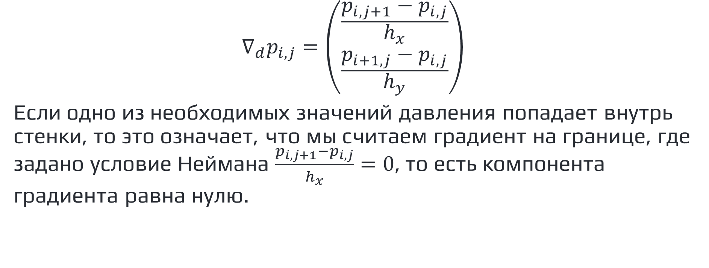
Аппроксимация градиента давления
$$∇_{d}p_{i,j}=\left({\frac{p_{i,j+1}−p_{i,j}}{h_{x}} \atop \frac{p_{i+1,j}−p_{i,j}}{h_{y}}}\right)$$
Если одно из необходимых значений давления попадает внутрь стенки, то это означает, что мы считаем градиент на границе, где задано условие Неймана $\frac{p_{i,j+1}−p_{i,j}}{h_{x}}=0$, то есть компонента градиента равна нулю.

Slide 22
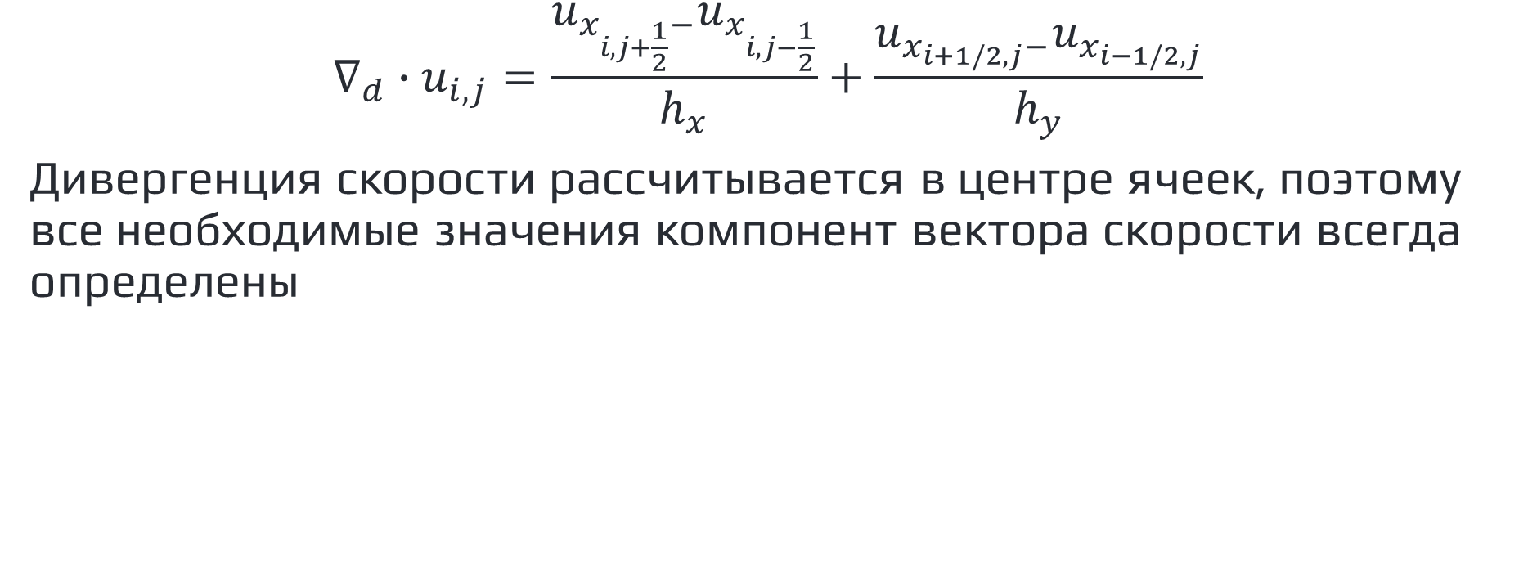
Аппроксимация дивергенции вектора скорости
$$∇_{d}∙u_{i,j}=\frac{u_{x_{i,j+\frac{1}{2}}−}u_{x_{i,j−\frac{1}{2}}}}{h_{x}}+\frac{u_{x_{i+1/2,j}−}u_{x_{i−1/2,j}}}{h_{y}}$$
Дивергенция скорости рассчитывается в центре ячеек, поэтому все необходимые значения компонент вектора скорости всегда определены

Slide 23
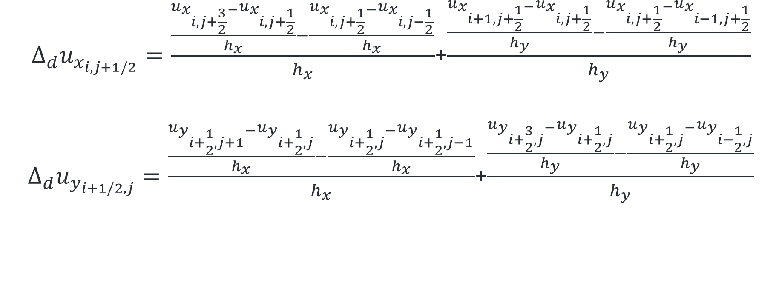
Аппроксимация лапласиана вектора скорости
$∆_{d}u_{x_{i,j+1/2}}=\frac{\frac{u_{x_{i,j+\frac{3}{2}}−}u_{x_{i,j+\frac{1}{2}}}}{h_{x}}−\frac{u_{x_{i,j+\frac{1}{2}}−}u_{x_{i,j−\frac{1}{2}}}}{h_{x}}}{h_{x}}$+$\frac{\frac{u_{x_{i+1,j+\frac{1}{2}}−}u_{x_{i,j+\frac{1}{2}}}}{h_{y}}−\frac{u_{x_{i,j+\frac{1}{2}}−}u_{x_{i−1,j+\frac{1}{2}}}}{h_{y}}}{h_{y}}$
$∆_{d}u_{y_{i+1/2,j}}=\frac{\frac{u_{y_{i+\frac{1}{2},j+1}−}u_{y_{i+\frac{1}{2},j}}}{h_{x}}−\frac{u_{y_{i+\frac{1}{2},j}−}u_{y_{i+\frac{1}{2},j−1}}}{h_{x}}}{h_{x}}$+$\frac{\frac{u_{y_{i+\frac{3}{2},j}−}u_{y_{i+\frac{1}{2},j}}}{h_{y}}−\frac{u_{y_{i+\frac{1}{2},j}−}u_{y_{i−\frac{1}{2},j}}}{h_{y}}}{h_{y}}$

Slide 24
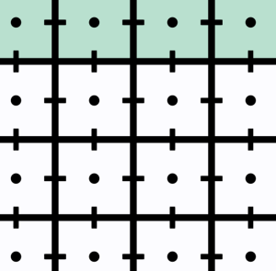


Аппроксимация лапласиана вектора скорости
Если одна из компонент вектора скорости попадает на границу раздела пор и породы?
Срабатывает условие прилипания или непротекания – подставляем вместо нее ноль.
Если одна из компонент вектора скорости попадает внутрь породы?
Тогда пользуемся условием прилипания в точке, отмеченной синим ромбом. Усредненная скорость в данной точке должна быть равная нулю
$$\frac{u_{y_{i+\frac{3}{2},j}+}u_{y_{i+\frac{1}{2},j}}}{2}=0$$
$$u_{y_{i+\frac{3}{2},j}}={−u}_{y_{i+\frac{1}{2},j}}$$

Slide 25
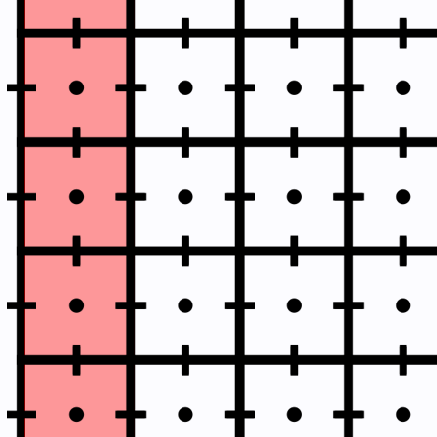


Аппроксимация лапласиана вектора скорости
Если компоненты вектора скорости находятся на границе, где задано давление?
Тогда пользуемся условием Неймана в точке, отмеченной синим ромбом
$$\frac{u_{x_{i,j+\frac{1}{2}}−}u_{x_{i,j−\frac{1}{2}}}}{h_{x}}=0$$
$$u_{x_{i,j+\frac{1}{2}}=}u_{x_{i,j−\frac{1}{2}}}$$

Slide 26
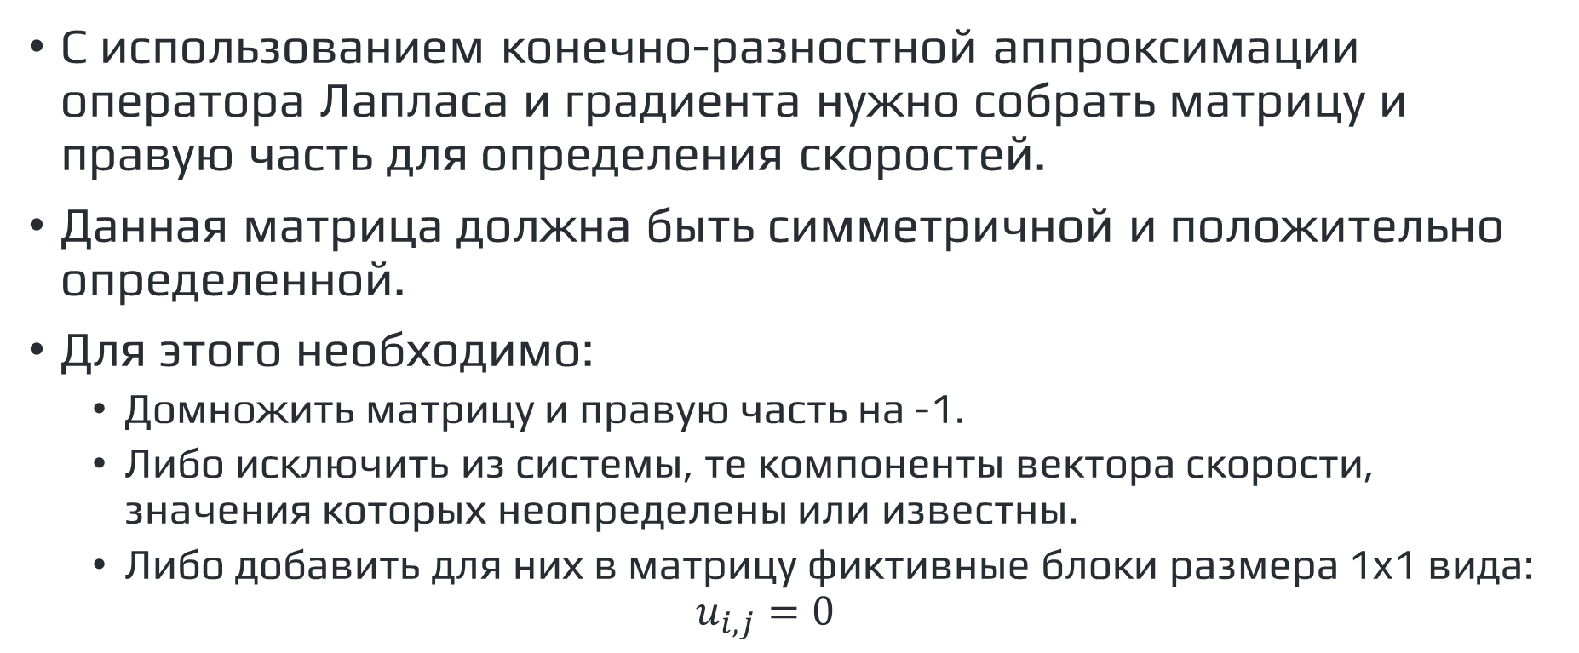
Сборка матрицы для определения скоростей
С использованием конечно-разностной аппроксимации оператора Лапласа и градиента нужно собрать матрицу и правую часть для определения скоростей.
Данная матрица должна быть симметричной и положительно определенной.
Для этого необходимо:
Домножить матрицу и правую часть на -1.
Либо исключить из системы, те компоненты вектора скорости, значения которых неопределены или известны.
Либо добавить для них в матрицу фиктивные блоки размера 1x1 вида:
$$u_{i,j}=0$$

Slide 27
Функциональность
Считать 2D изображение из файла
Считать значение вязкости и перепада давления
Вывести в файл распределение давления и скоростей потока
Вывести в файл рассчитанное значение абсолютной проницаемости

Slide 28
Оценивание
Максимальная оценка за модуль 20 баллов
15 баллов. Отчет
3 балла. Структура кода
7 баллов. Показать “адекватное” распределение скоростей и давления
5 баллов. Течение Пуазейля
1 балл. Проведение сравнения
По одному баллу за каждый 0 после запятой в относительной погрешности решения (l2 норма)
5 баллов. Демонстрация работы

